Slide 1

Simulation en Santé
Mieux soigner grâce à la simulation médicale Eviter les erreurs médicales
Pr Eric GALAM
Dr Lucie Bunge
Dr Maxime Catrice
egalam@hotmail.com
29 novembre 2015 Paris

Slide 2

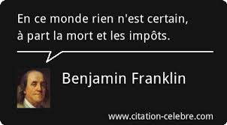
Tell me and I forget,
Teach me and I remember,
Involve me and I will learn
Benjamin Franklin (1750)

Slide 3

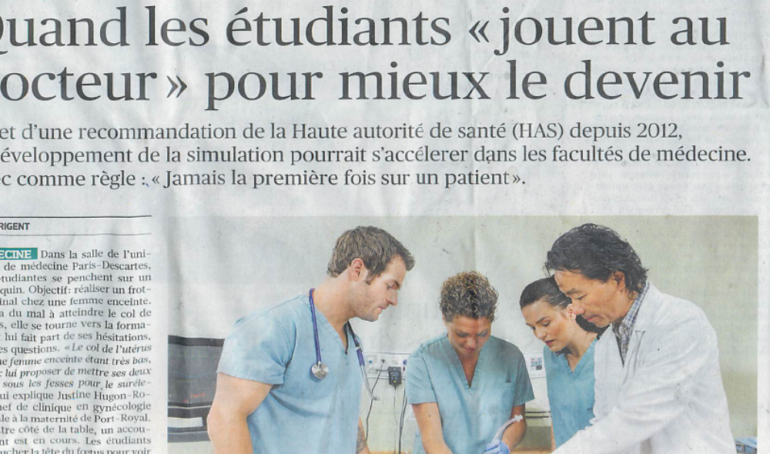
Outils de formation
Tirer enseignement d’une situation pour en améliorer une autre
Toute mise en situation : vrai médecin mais situation décalée
P7 D
De la simulation au retour d’expérience
Patient simulé: ECOS
Patient fictif : GREPAFI
Médecin réel : RSCA
Notes:
Comédien : cout / patient / interne
Scénario : complet (motif de chgt MT, oubli CV) / testé / limité en fonction du projet et budget : cs unique, thématique adaptée au patient fictif
Chek list : reco / évalué et adaptée avec cs test
Cs test : affinement du scenario /
Recueil (chek list + audio) : concordance entre le recueil du patient fictif et celui observateur
Suivi d’une rencontre de formation pr présenter les résultats

Slide 4
Implications et enrichissements
Identité : niveaux logiques
soignant, professionnel, personne
Identité professionnelle : registres
docteur, clinicien, aidant
Compétences professionnelles :
savoir, faire, être
Mises en actes
Grilles et narration
Expériences : conséquences et enseignements

Slide 5
Vie de médecin
P7 D
Erreur dysharmonie …fausse note
peurs, honte, infamie, discrédit, disqualification,
Burn out se protéger (BOS) assumer quand on est trop impliqué
Etre malade soi-même
Faire semblant d’être bien quand-même : seconde et double victime
“Mauvaise nouvelle » douloureuse et qui change l’idée que je me fais de mon avenir et de mon histoire, et donc de moi-même
Notes:
Comédien : cout / patient / interne
Scénario : complet (motif de chgt MT, oubli CV) / testé / limité en fonction du projet et budget : cs unique, thématique adaptée au patient fictif
Chek list : reco / évalué et adaptée avec cs test
Cs test : affinement du scenario /
Recueil (chek list + audio) : concordance entre le recueil du patient fictif et celui observateur
Suivi d’une rencontre de formation pr présenter les résultats

Slide 6
Quelques exemples
EPR | EIG
Erreur transfusionnelle arrêtée au moment du contrôle ultime au lit du malade | Erreur transfusionnelle ayant occasionné une anurie et une dialyse au long cours
Erreur de site opératoire détectée avant l’incision | Ablation du seul rein fonctionnel d’un patient
Mauvaise position opératoire du malade corrigée par l’équipe sans séquelle | Etirement du plexus brachial dû à une mauvaise position opératoire

Slide 7
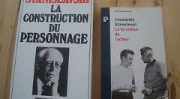

Slide 8
ECOS : Examens Cliniques Orientés Structurés (ECOS)
Mises en situation
visant à une évaluation formative
à partir d’une grille pondérée des items attendus
Beaucoup d’énergie d’organisation
Beaucoup d’enseignants
Maintien dans la durée
Artificiel : fait avec art
Paris Diderot
ECOS à 2 reprises (début et fin de stage ambulatoire)
à tous les internes (4 séances de 15 internes à chaque fois)
Source de création de situations (ECOS) par les internes
Plusieurs thèses en cours

Slide 9
ECOS : concrètement
17 mn par station (14+3)
Chaque interne a 6 stations parmi 7 proposées
Médecin incarné par l’interne
Patient incarné par l’enseignant
Observateur incarné par autre enseignant ou autre interne
Evaluation collective 90 mn
Grilles pondérées et doc donnés (points forts, points d’amélioration)
Améliorations de l’ECOS proprement dit

Slide 10
2. GRILLE D’EVALUATION PONDEREE Nom du candidat :
Compétences à recueillir les éléments nécessaires au diagnostic
Fait préciser les circonstances d’apparition, les signes ORL associés |  | 4 pts
Fait préciser les caractéristiques de la toux |  | 4 pts
Recherche la notion d’une respiration sifflante |  | 5 pts
Pose des questions sur le contexte socio-économique de la famille et Enquête sur le degré de compréhension des parents |  | 5 pts
Recherche les signes d’intolérance digestive |  | 2 pts
Demande et recherche les ATCD personnels de l’enfant (prématurité cardiopathie) ( VIH mucovicidose), au moins dans le carnet de santé |  | 2 pts
Recherche les signes généraux (fièvre, conscience…) |  | 4 pts
Recherche des signes méningés : hypotonie, raideur de nuque |  | 2 pts
Compétences à rechercher par l’examen clinique les éléments d’un diagnostic positif et différentiel
Recherche une polypnée en demandant le rythme respiratoire |  | 10 pts
Recherche les irrégularités respiratoires |  | 1 pt
Recherche les signes de lutte (balancement thoraco-abdominal, battement des ailes du nez, tirage…) |  | 4 pts
Recherche freinage expiratoire |  | 2 pts
Recherche le wheezing |  | 3 pts
Recherche d’une cyanose |  | 2 pts
Examen ORL (tympans, gorge) |  | 5 pts
Compétences prescrire un traitement et à organiser le suivi
Hospitalise |  | 0 pt
Recommande la position proclive dorsale |  | 4pts
Recommande de poursuivre la désinfection rhino-pharyngée |  | 4pts
Propose d’augmenter les apports hydriques |  | 3pts
Propose l’administration de biberons épaissis fréquents et fractionnés |  | 3pts
Prescrit la kiné respiratoire tous les jours y compris le week-end |  | 8 pts
Prescrit des examens complémentaires (Radio, bilan sanguin, VRS…) |  | 0 pts
Pas de prescription de Ventoline au premier épisode |  | 5 pts
Autres traitements (mucolytiques, corticothérapie, tt anti-reflux, antibiotique) |  | 0 pt
Demande à revoir l’enfant dans quelques jours |  | 5 pts
Explique les consignes de surveillance au domicile (accélération rythme respiratoire, pauses respiratoire, diarrhée, refus d’alimentation, fièvre, AEG…) |  | 8 pts
Explique le diagnostic de bronchiolite, son caractère épidémique et saisonnier |  | 5pts
Total |  | 100 pts

Slide 11

Vous avez dit « complexité »?
Ecos/ candidats | 1 arthro Audran | 2 Nodule thy Losheider | 3 IVG Grandpier Baruch | 4 Prév fem Lalande | 5 HTA Finelle Lagree | 6 Rhino bb Lambresc | 7 Voyage Cerf
 | 9 h 00 | 9 h 17 | 9 h 34 | 9 h 51 | 10 h 08 | 10 h 25
 | 9 h 17 | 9 h 34 | 9 h 51 | 10 h 08 | 10 h 25 |  | 9 h 00
 | 9 h 34 | 9 h 51 | 10 h 08 | 10 h 25 |  | 9 h 00 | 9 h 17
 | 9 h 51 | 10 h 08 | 10 h 25 |  | 9 h 00 | 9 h 17 | 9 h 34
 | 10 h 08 | 10 h 25 |  | 9 h 00 | 9 h 17 | 9 h 34 | 9 h 51
 | 10 h 25 |  | 9 h 00 | 9 h 17 | 9 h 34 | 9 h 51 | 10 h 08
 |  | 9 h 00 | 9 h 17 | 9 h 34 | 9 h 51 | 10 h 08 | 10 h25
 | 10 h 50 | 11 h 07 | 11 h 24 | 11 h 41 | 11 h 58 | 12 h 15
 | 11 h 07 | 11 h 24 | 11 h 41 | 11 h 58 | 12 h 15 |  | 10 h50
 | 11 h 24 | 11 h 41 | 11 h 58 | 12 h 15 |  | 10 h 50 | 11 h07
 | 11 h 41 | 11 h 58 | 12 h 15 |  | 10 h 50 | 11 h 07 | 11 h 24
 | 11 h 58 | 12 h 15 |  | 10 h 50 | 11 h 07 | 11 h 24 | 11 h 41
 | 12 h 15 |  | 10 h 50 | 11 h 07 | 11 h 24 | 11 h 41 | 11 h 58
 |  | 10 h 50 | 11 h 07 | 11 h 24 | 11 h 41 | 11 h 58 | 12 h 15

Slide 12

Banque ECOS
Nommés-chefs
MDS
Internes
Envoi le
Reçus le
ADENOME PROSTATE | DYSLIPIDEMIE | METRORRAGIES GROSSESSE | ROACCUTANE
ALCOOL | EMPATHIE-2013 | MIGRAINE | SCIATIQUE
ARTHROPATHIE INF | EPAULE | NON PRESC AB | SOINS PALLIATIFS
ASTHME | ERREUR-2013 | OBESITE ENFANT | THS 2005
AVK | FIEVRE ERUPT SCARLATINE | PHLÉBITE | VACCIN BB
BRONCHIOLITE | FROTTIS CV | PILULE | VARICELLE
BRONCHITE | HBP SUIVI TT | PILULE LENDEMAIN | VERTIGES
CERTIFICAT SPORT | HTA | PREVENTION FEMME | VIH
COLIQUE NÉPHRETIQUE | IRC | PREVENTION HOMME | VHB-2013
CYSTITE | IVG | PROSTATITE | VIOLENCES ENFANT
DEBUT GROSSESSE | LOMBALGIE | PYELONEPHRITE | VISITE bb 6ème mois
DESIR GROSSESSE | MALAISE PANIQUE | RGO ADULTE | VOYAGE
DIABÈTE | MAMMOGRAPHIE annonce | RGO BB
DIARRHÉE BB | MÉNINGITE | RHINOPHARYNGITE

Slide 13

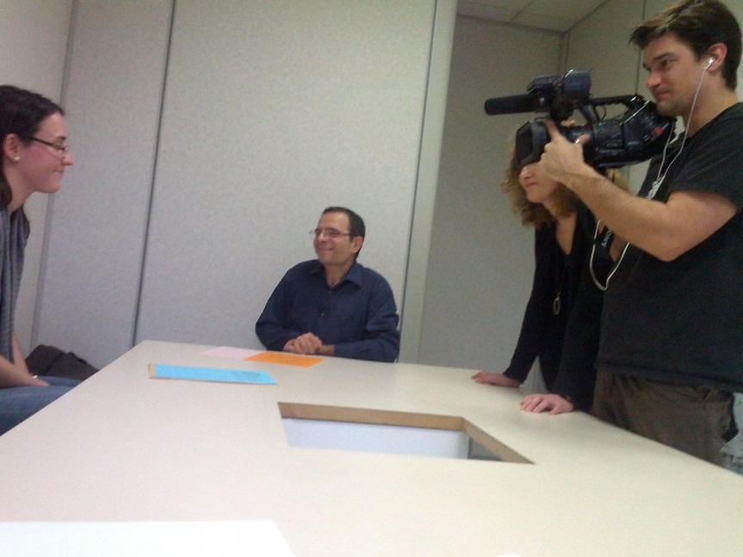
ECOS Erreur
Vous êtes Mme R., 32 ans, mariée, 3 enfants, femme de ménage
Vous êtes en consultation avec le médecin, il vous a examiné, vous lui demandez : « D’où viennent ces plaques rouges docteur ?»
Vous avez consulté votre médecin il y a 3 jours. Il a diagnostiqué une sinusite frontale droite et vous a prescrit de l’Augmentin
Vous revenez aujourd’hui parce que vous êtes toute rouge
Vous avez une allergie à la Pénicilline connue, que vous avez déjà mentionnée au médecin
Ce médecin est votre médecin traitant
vous le voyez environ 1 fois par an
votre impression globale du médecin
à la fin de l’ECOS

Slide 14
ECOS Annonce VIH
LE PATIENT SIMULE
Votre nom est Jean Naymar. Vous avez 42 ans, vous êtes marié depuis 4 ans avec Aline 32 ans qui n’a pas d’enfant, vous êtes père de 3 enfants de 18, 15 et 10 ans d’un premier mariage, vous êtes cadre EDF
Au dernier rendez-vous, à l’issue de la consultation, vous aviez raconté à votre médecin avoir eu une aventure avec une de vos collègues à la suite d’une mission en province, il y a 4 mois. Vous n’avez pas mis de préservatifs
Vous venez chercher les résultats de la prise de sang
LE MEDECIN
Le laboratoire vous a téléphoné pour vous informer que le résultat du test était positif.
Vous avez reçu par courrier ce résultat du test confirmé
Vous devrez lui annoncer les résultats.

Slide 15

ECOS Négociation
1.2. Consignes pour le début de l’entretien :
« Je suis enrhumée depuis deux jours, j’ai très mal à la gorge, je viens pour une prescription d’antibiotiques car je ne guéris jamais sans AB. »
1.3. Histoire de la maladie actuelle
Vous vous appelez Marie TEYTOIS et depuis deux jours, vous avez :
Un écoulement quasi permanent du nez, clair et très liquide.
Une toux tantôt sèche, tantôt grasse
Le nez bouché, vous avez cru mourir étouffé cette nuit,
Vous aviez surement de la fièvre, vous aviez chaud, mais vous ne l’avez pas mesurée
Vous avez souvent eu des épisodes de ce type dans le passé
Vous êtes persuadée que « cela ne guérit que quand vous prenez des antibiotiques »

Slide 16

ECOS AES
LE PATIENT SIMULE
Vous vous appelez Fréderic(que) Hure. Vous avez 25 ans
Vous êtes interne en stage de niveau 1 chez le Dr Aimé Sue
Vous venez de faire un rappel du vaccin DTPC chez un patient d’une vingtaine d’années.
Il n’y avait plus de place dans la boite à aiguilles. Vous avez alors voulu recapuchonner le vaccin et vous vous êtes piqué. Ça a saigné
Vous êtes très angoissé(e).
Vous allez vous marier dans 6 mois et vous avez très peur d’avoir attrapé le VIH ou le VHC
Vous allez voir votre maître de stage
Le patient est toujours dans le box à coté
LE MEDECIN ACTEUR (Maître de stage)

Slide 17
GREPAFI
Observation et amélioration des pratiques avec la méthodologie du patient standardisé :
P7 D
  « There is general consensus that a standardised patient is a healthy subject, or an actual patient who has been trained to portray accurately and consistently a particular patient case, and who is also trained to assess the performance of students or doctors based on pre-defined criteria »
    Rethans et al 2007
comédien
scénario clinique
check-list
formation au jeu
formation au recueil
Investigateurs consentants en aveugle
  Contrôle qualité à chaque étape
Notes:
Comédien : cout / patient / interne
Scénario : complet (motif de chgt MT, oubli CV) / testé / limité en fonction du projet et budget : cs unique, thématique adaptée au patient fictif
Chek list : reco / évalué et adaptée avec cs test
Cs test : affinement du scenario /
Recueil (chek list + audio) : concordance entre le recueil du patient fictif et celui observateur
Suivi d’une rencontre de formation pr présenter les résultats

Slide 18
GrEPaFi : Groupes d’étude par des patients fictifs
P7 D
  Objectif de recherche
  Descriptif :
    Évaluation des pratiques professionnelles des MSU = Etudes patients standardisés : consultations fictives en aveugle chez des MSU volontaire : un interne formé joue le rôle du patient
  Formation :
    Amélioration des pratiques professionnelles =
      Rapport personnalisé pour chaque investigateur
      FMC à chaque fin d’étude : séance retour pour le groupe d’investigateurs
Etude menée :
Consultation du voyageur
Consultation pré conceptionnelle

Slide 19

Récit de Situation
Complexe Authentique : RSCA
Récit écrit impliqué, descriptif et analytique
Situation professionnelle complexe vécue par l’interne
Analyse critique de la situation :
questions induites et leur hiérarchisation
réponses apportées
modalités d’obtention
recherche d’informations complémentaires
bibliographie succinte
Différentes parties variables
en fonction de la situation traitée et de l’interne

Slide 20

Gestion
Un portfolio électronique
Titre et mots clés
Accessible à l'interne concerné, son tuteur et les responsables du DMG
Certaines traces dites « remarquables » sont publiées et accessibles à tous les internes et maîtres de stage
Exemples et base de données
Source de thèses

Slide 21
Vous avez dit « Authenticité » ?
P7 D
Paradigme constructiviste
Jouer au docteur tout en l’étant vraiment
Faire semblant d’y croire
Notes:
Comédien : cout / patient / interne
Scénario : complet (motif de chgt MT, oubli CV) / testé / limité en fonction du projet et budget : cs unique, thématique adaptée au patient fictif
Chek list : reco / évalué et adaptée avec cs test
Cs test : affinement du scenario /
Recueil (chek list + audio) : concordance entre le recueil du patient fictif et celui observateur
Suivi d’une rencontre de formation pr présenter les résultats

Slide 22
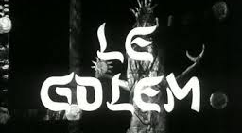




Vérité et humanité

Slide 23

Le beurre, sans l’argent du beurre
……mais avec la crémière

Slide 24

Merci d’être vraiment là !

